Slide 1
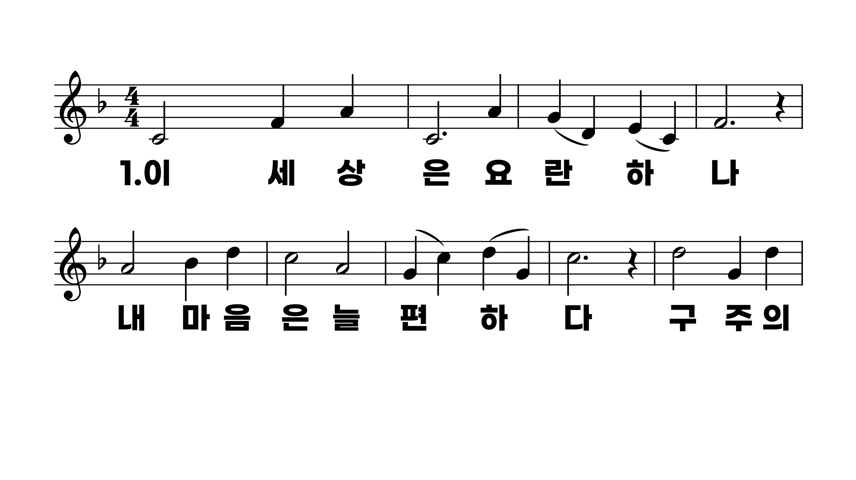
414장 이 세상은 요란하나
1.이세상은요
2.이세상은늘
3.육신의눈못
4.내마음과내
5.이육신의복

Slide 2
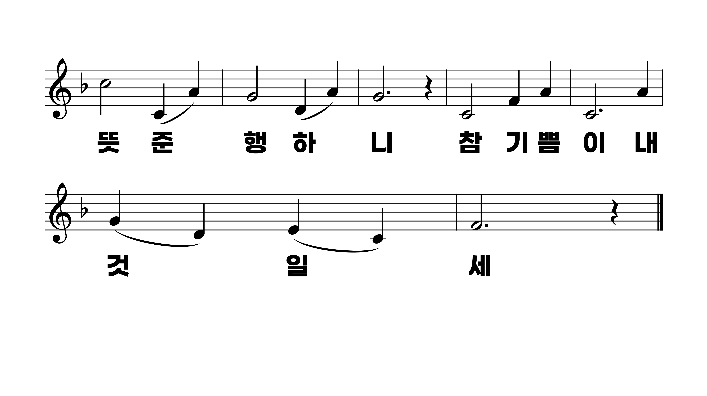
414장 이 세상은 요란하나
1.이세상은요
2.이세상은늘
3.육신의눈못
4.내마음과내
5.이육신의복

Slide 3
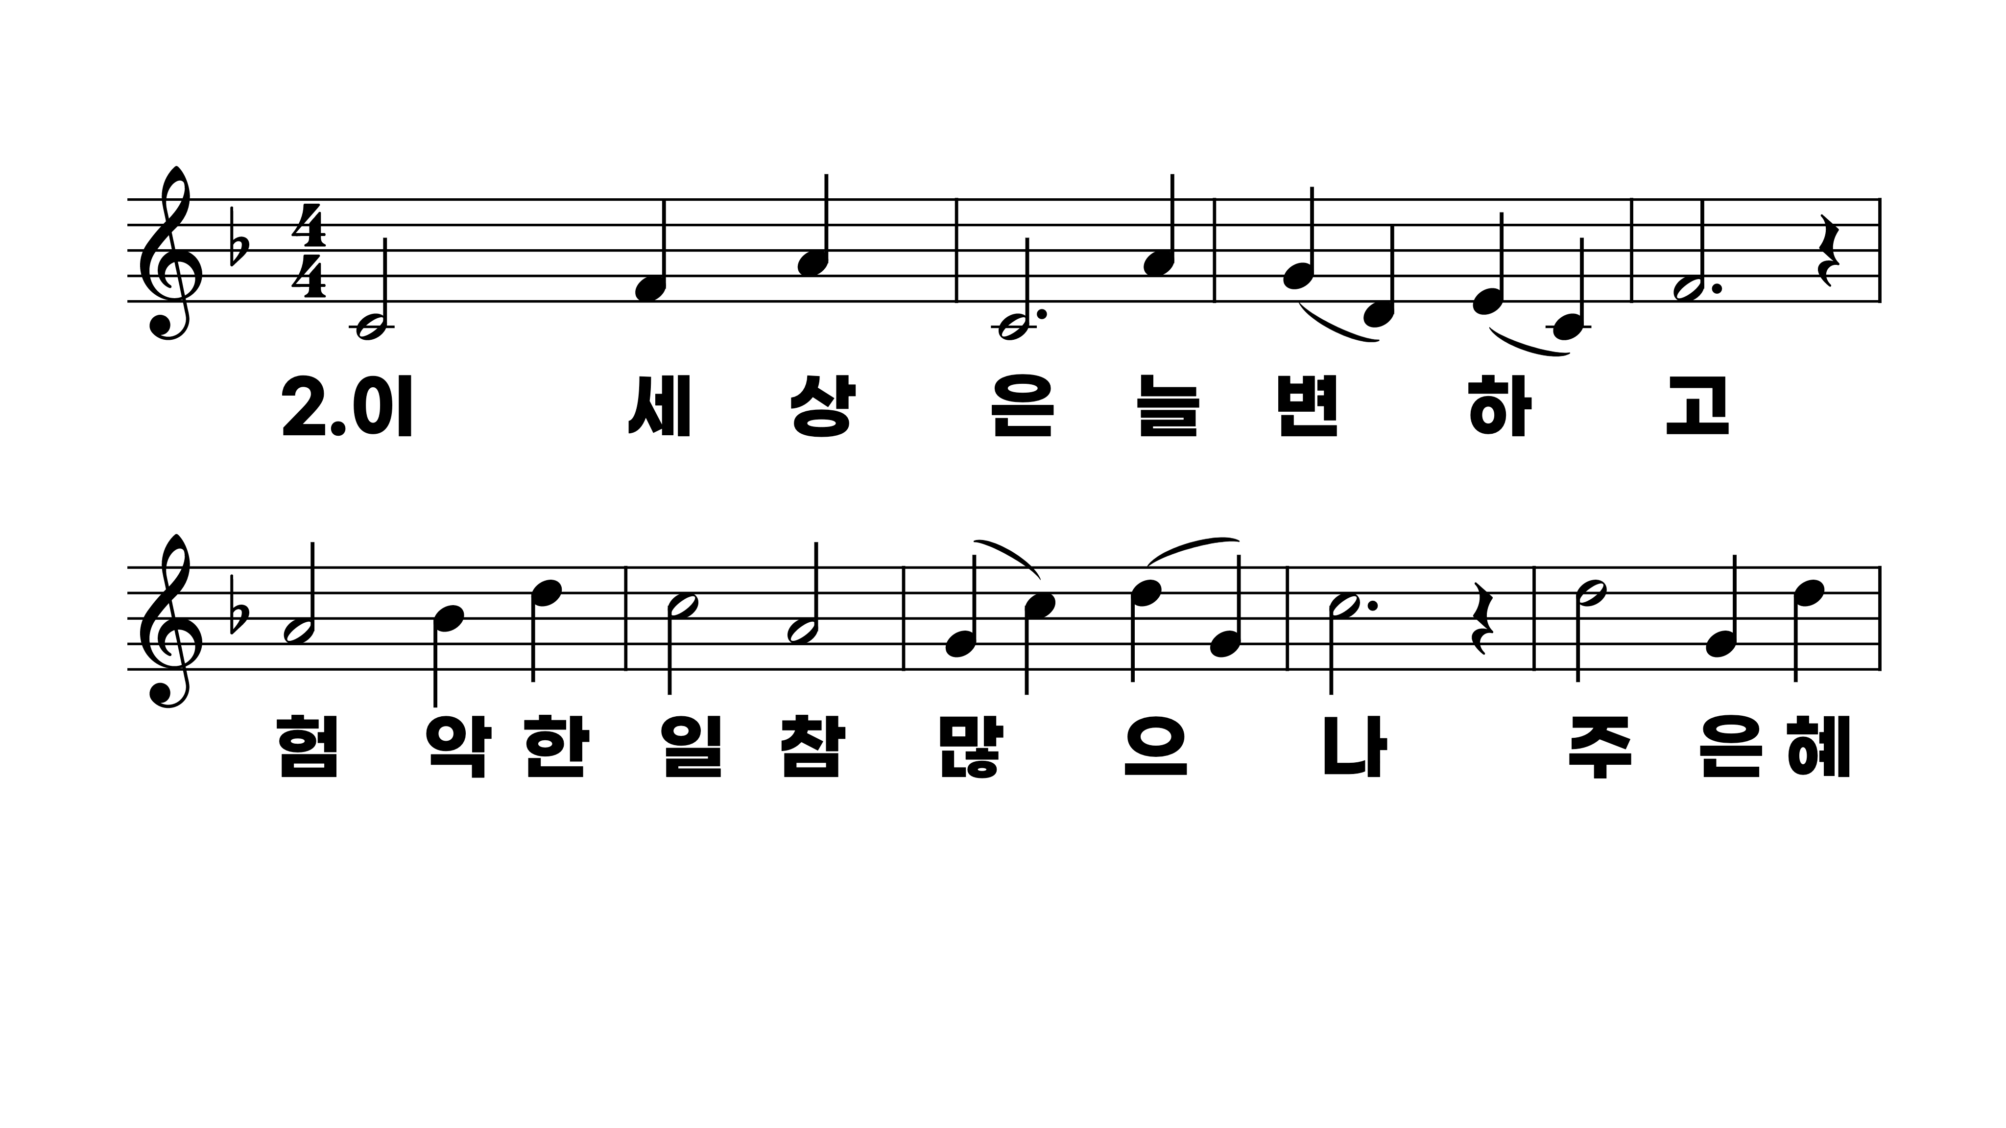
414장 이 세상은 요란하나
1.이세상은요
2.이세상은늘
3.육신의눈못
4.내마음과내
5.이육신의복

Slide 4
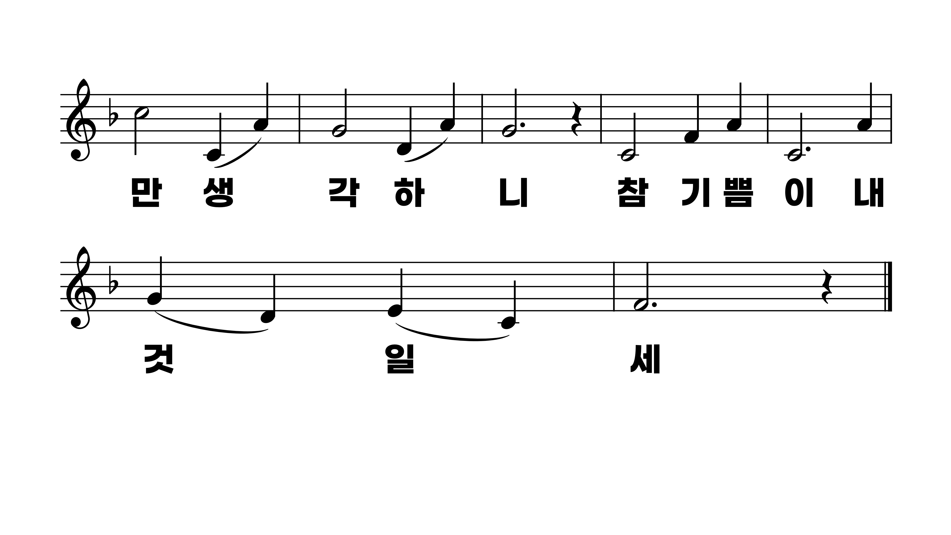
414장 이 세상은 요란하나
1.이세상은요
2.이세상은늘
3.육신의눈못
4.내마음과내
5.이육신의복

Slide 5
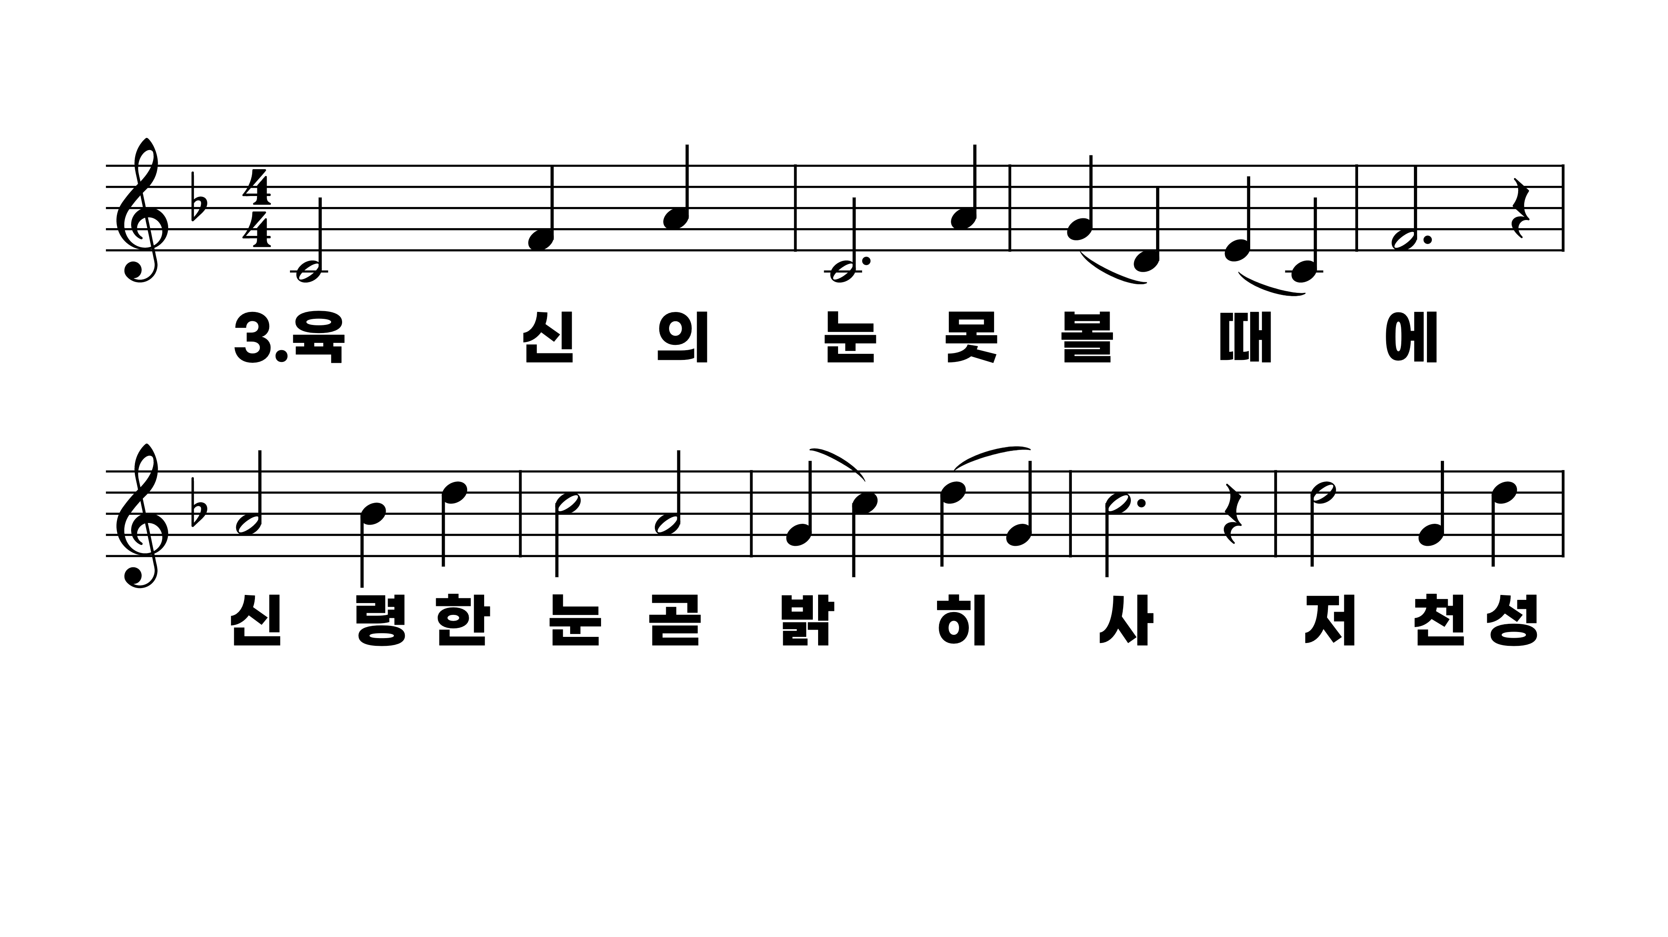
414장 이 세상은 요란하나
1.이세상은요
2.이세상은늘
3.육신의눈못
4.내마음과내
5.이육신의복

Slide 6
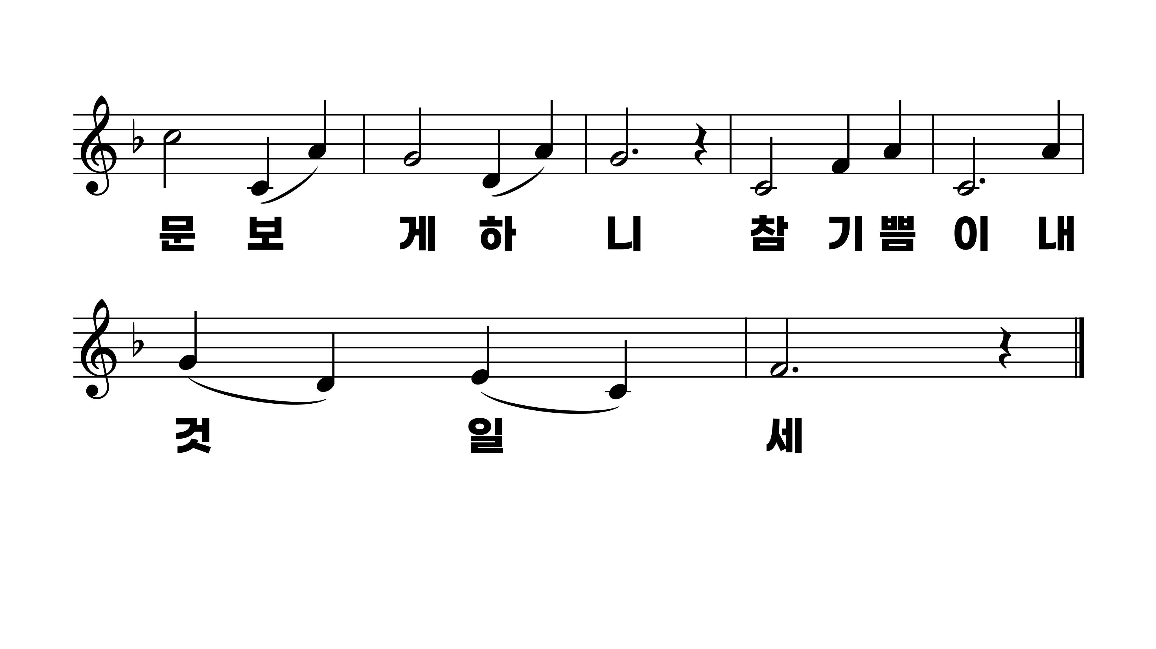
414장 이 세상은 요란하나
1.이세상은요
2.이세상은늘
3.육신의눈못
4.내마음과내
5.이육신의복

Slide 7
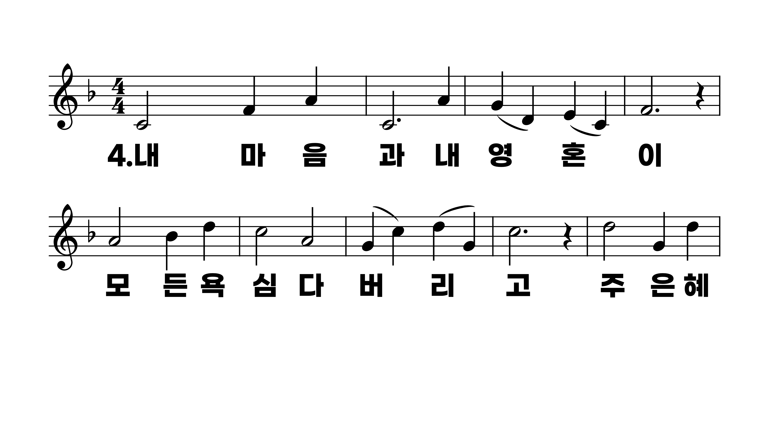
414장 이 세상은 요란하나
1.이세상은요
2.이세상은늘
3.육신의눈못
4.내마음과내
5.이육신의복

Slide 8
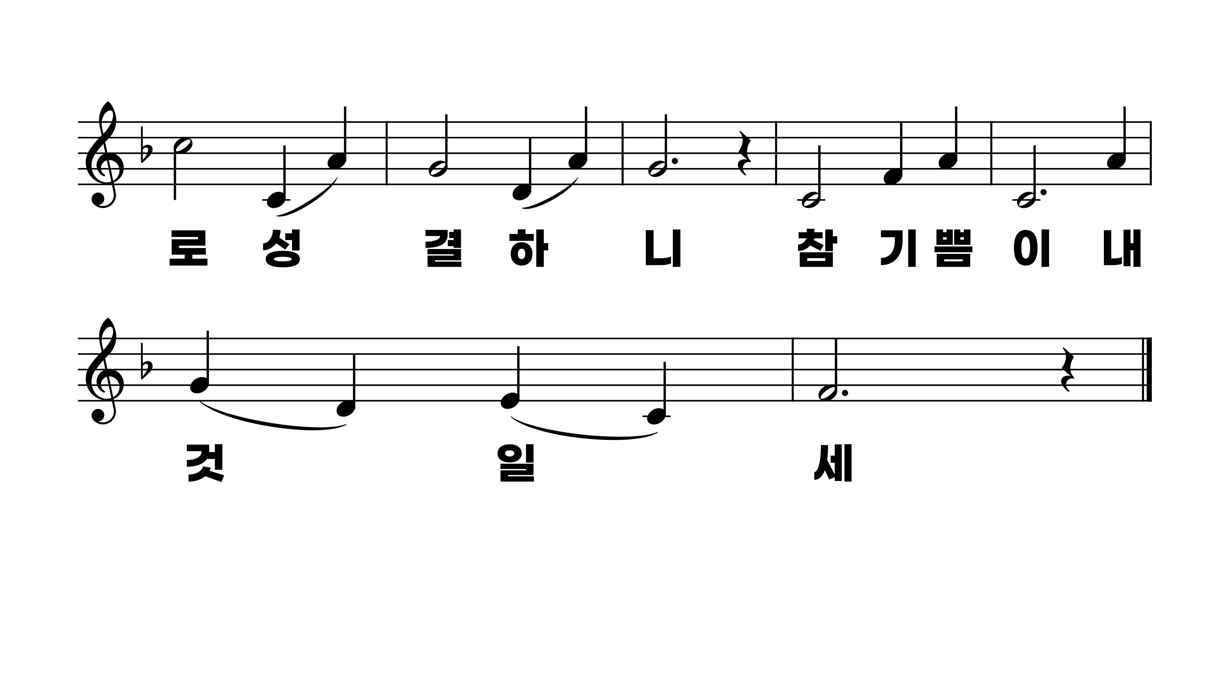
414장 이 세상은 요란하나
1.이세상은요
2.이세상은늘
3.육신의눈못
4.내마음과내
5.이육신의복

Slide 9
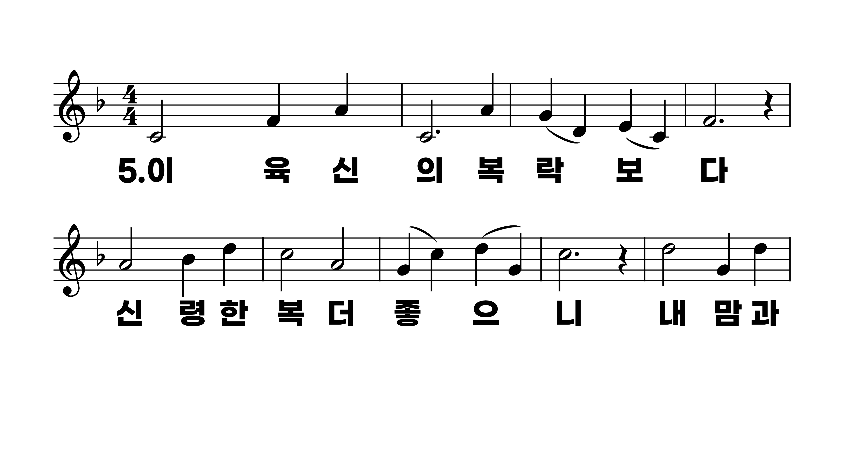
414장 이 세상은 요란하나
1.이세상은요
2.이세상은늘
3.육신의눈못
4.내마음과내
5.이육신의복

Slide 10
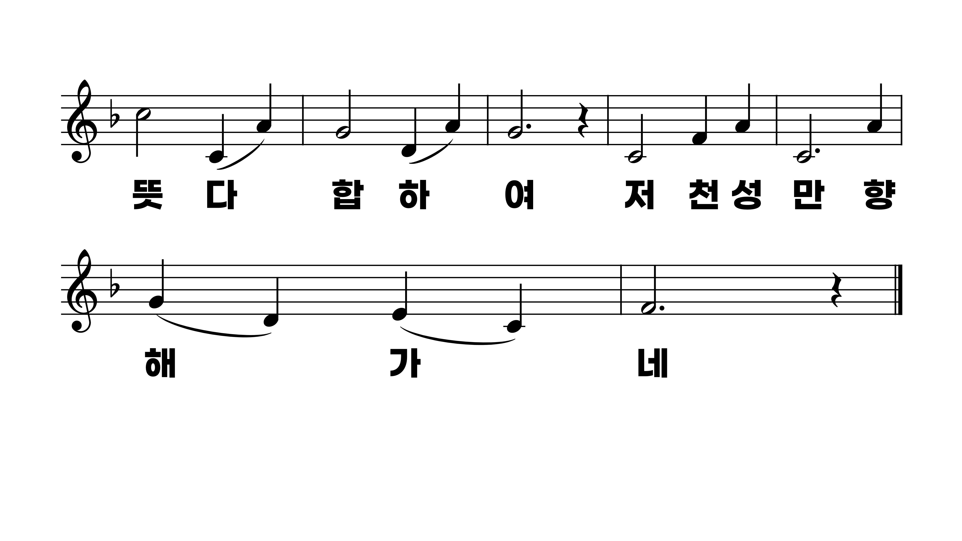
414장 이 세상은 요란하나
1.이세상은요
2.이세상은늘
3.육신의눈못
4.내마음과내
5.이육신의복

